Slide 1
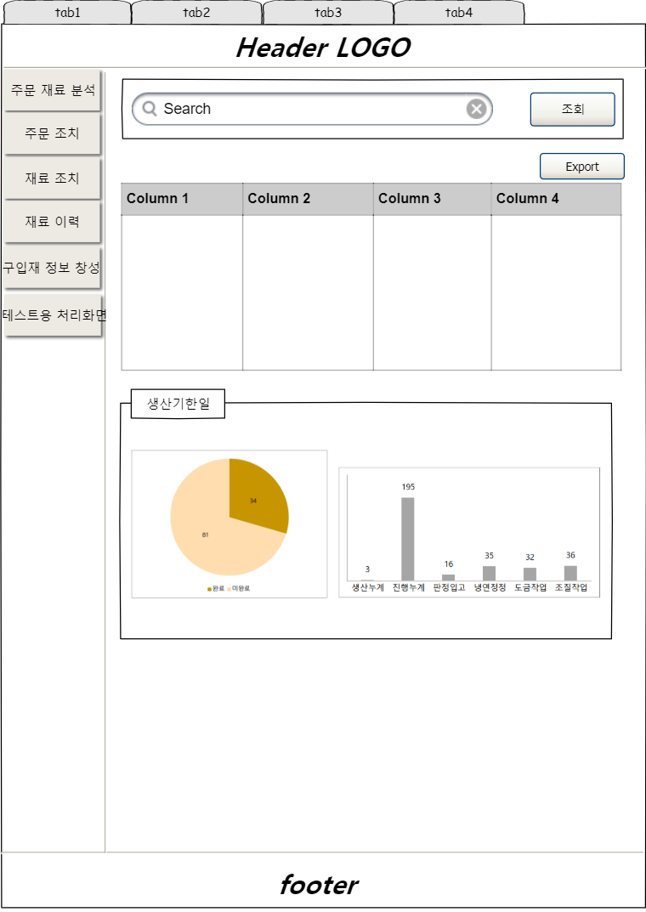
Main DashBoard 화면
Main DashBoard
1
Summery.
사용 테이블 TB_C40_PPMC1A02 - 주요 테이블
1 | 생산기한일 기준으로 주문 진행현황 조회
2 | 조회 버튼 클릭 시, 그리드 형식으로 주문 진행현황 조회
3 | 총 주문건수/중량, 미완료/완료 진행 주문, 주문 진행현황 등 정보 확인 가능
4 | 특정 생산기한일의 주문 진행현황 시각화
1
2
3
4

Slide 2
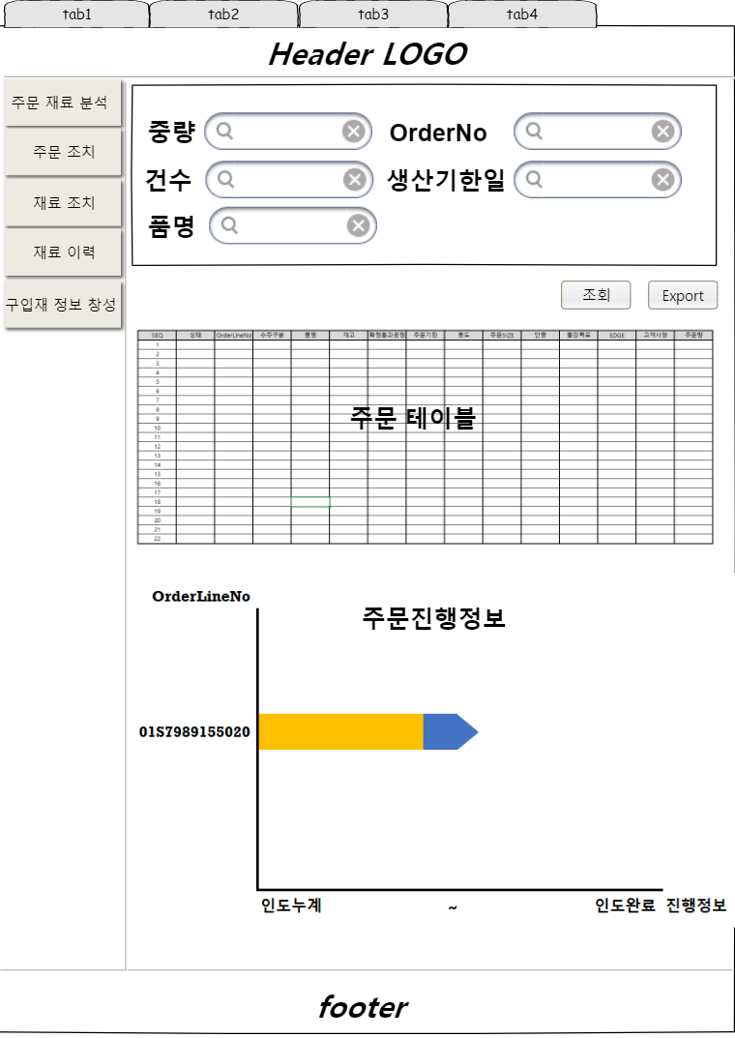
주문조치 화면
주문조치
2
Summery.
사용 테이블 tb_c40_osmain0 - 주요 테이블 pn_m223l010 pn_m223d030 TB_M60_DELH010
1 | 조회하고 싶은 조건을 입력한 후 “조회” 버튼을 누른다.
2 | 조회하면 해당 조건에 맞는 주문 테이블이 나온다.
3 | OrderNo를 더블클릭하면 아래에 그에 맞는 주문진행정보가 차트로 나온다.
4 | 해당 테이블을 엑셀에 export 할 수 있는 기능이다.
1
4
2
3
주문접수

Slide 3
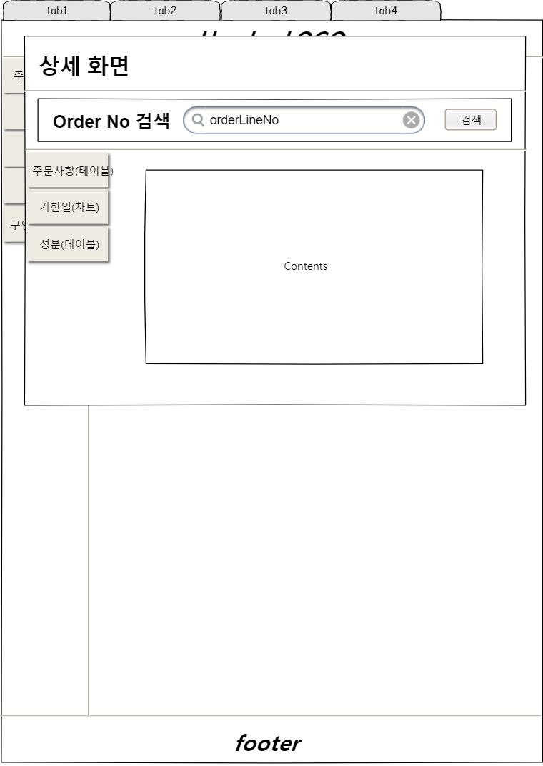
주문상세 화면
주문상세
3
Summery.
사용 테이블 tb_c40_osmain0 - 주요 테이블 pn_m223l010 pn_m223d030 저번 주 금요일에 새로 받은 화면 내용 적용 예정
1 | 주문사항에 대한 테이블
2 | 기한일에 대한 정보(차트)
3 | 성분에 대한 테이블
1
2
3

Slide 4
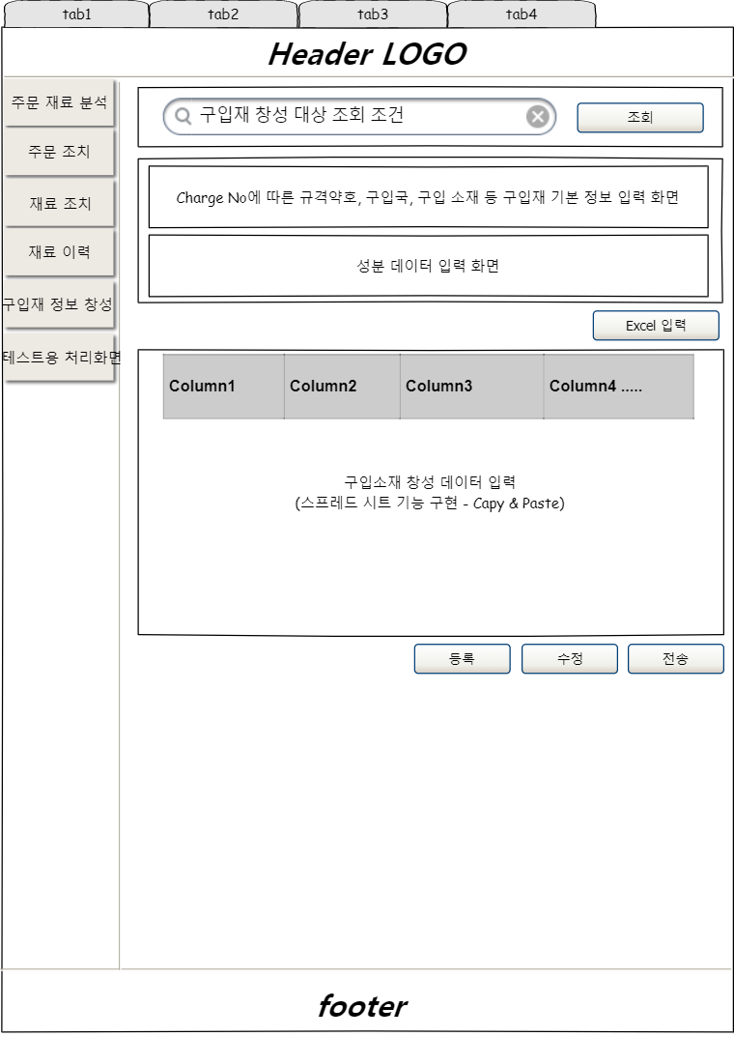
구입재 정보 창성 화면
구입재 창성
4
Summery.
사용 테이블 pn_m223d030 - 주요 테이블 tb_c40_osmain0 tb_c40_osmtrl0 pn_m223d010 pn_m223l010 pn_m223h010 tb_m60_delh010
1 | 구입 소재 예정 정보 및 전송 대상 조회를 위한 조건
2 | 1번의 조건을 입력 후 조회 버튼 클릭시, 구입 예정 혹은 전송대상 소재 정보를 조회
3 | 2번 이후 구입재 기본 정보 및 성분 관련 데이터 입력
4 | 엑셀 스프레드시트 기능을 이용하여 Copy & Paste로 구입재 관련 데이터 입력
5 | 등록 버튼 클릭 시 DB에 구입재 테이블에 데이터 저장 ( 재료 조치 화면에는 데이터 표시 X)
6 | 전송 버튼 클릭 시 데이터 변경 (공정이 진행됨을 의미) 이후 재료 조치 화면에 데이터 표시
1
2
3
4
5
6

Slide 5
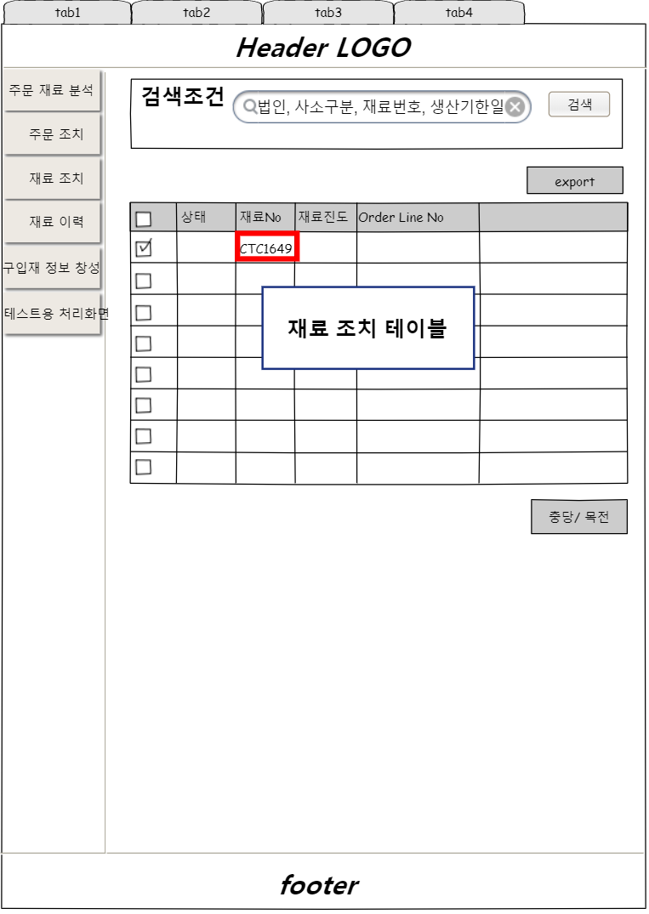
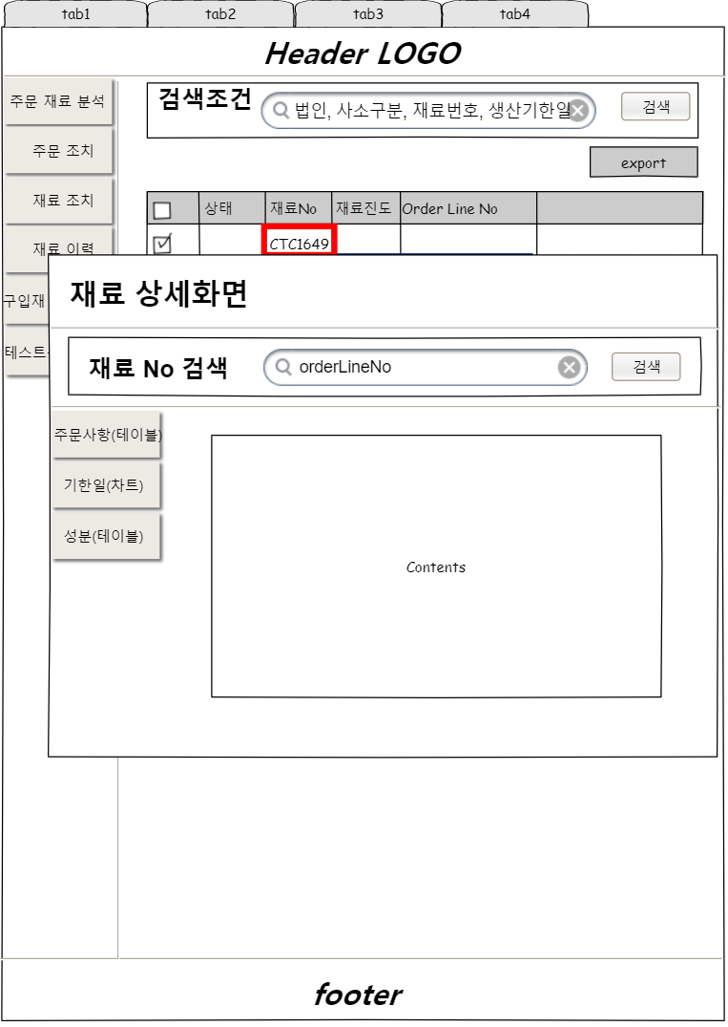
재료조치 화면
재료조치
5
Summery.
사용 테이블 tb_c40_osmtrl0 - 주요 테이블 pn_m223h010 pn_m223d010 pn_m223d030 TB_M60_DELH010 tb_c40_osmain0
1 | 재료 No를 검색하여 관련 재료 list를 볼 수 있음
2 | 재료조치 테이블을 export할 수 있음
3 | 해당 재료 선택
4 | 2번을 체크 후, 3번 충당/목전을 클릭하면 충당/목전 페이지로 이동
5 | 재료No를 더블 클릭하면 상세화면 페이지가 팝업형태로 나옴
6 | Order Line No에 따른 주문 상세화면
7 | 재료 No를 검색하여 주문관련 정보를 볼 수 있음
8 | 해당 재료 No에 따른 주문사항을 테이블 형태로 볼 수 있음
9 | 해당 재료 No에 대한 기한일을 차트로 볼 수 있음
10 | 해당 재료 No에 따른 재료 성분을 테이블 형태로 볼 수 있음
1
2
5
3
6
7
8
9
10
4

Slide 6
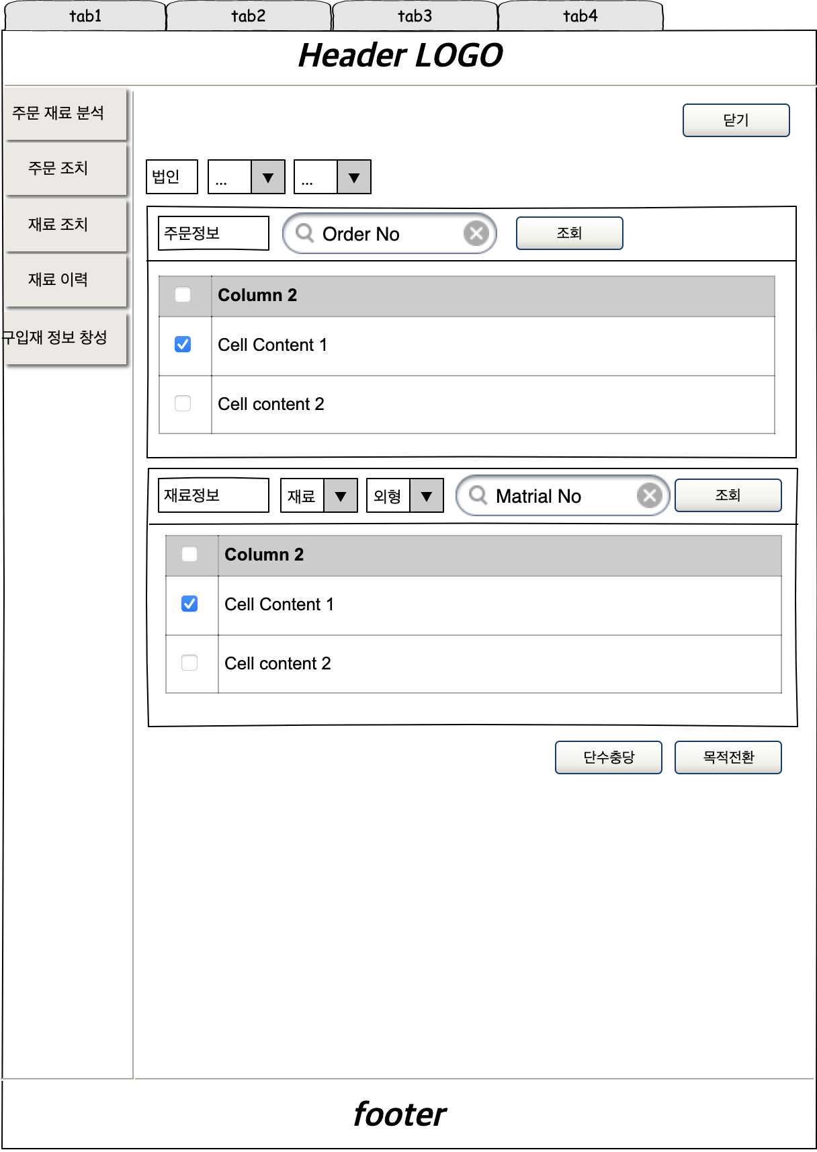
충당/목전 화면
충당/목전
6
Summery.
사용 테이블 tb_c40_osmain0 - 주요 테이블 tb_c40_osmtrl0 pn_m223l010 pn_m223d030 pn_m223h010
1 | Order No를 기준으로 주문 조회
2 | Matrial No를 기준으로 재료 조회
3 | 해당 주문 번호에 재료를 충당
1
2
3

Slide 7
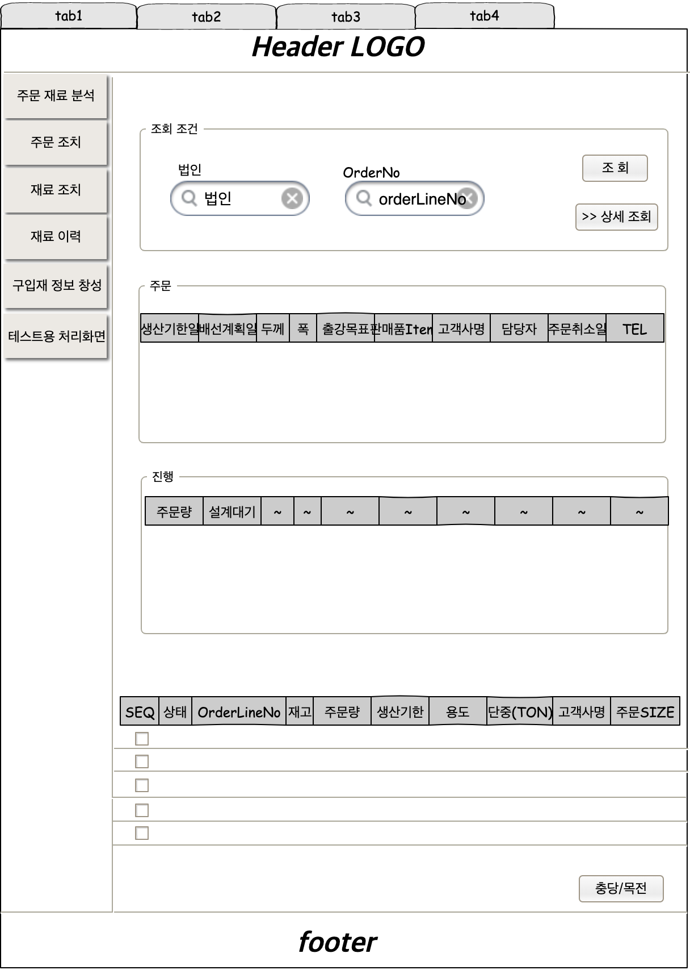
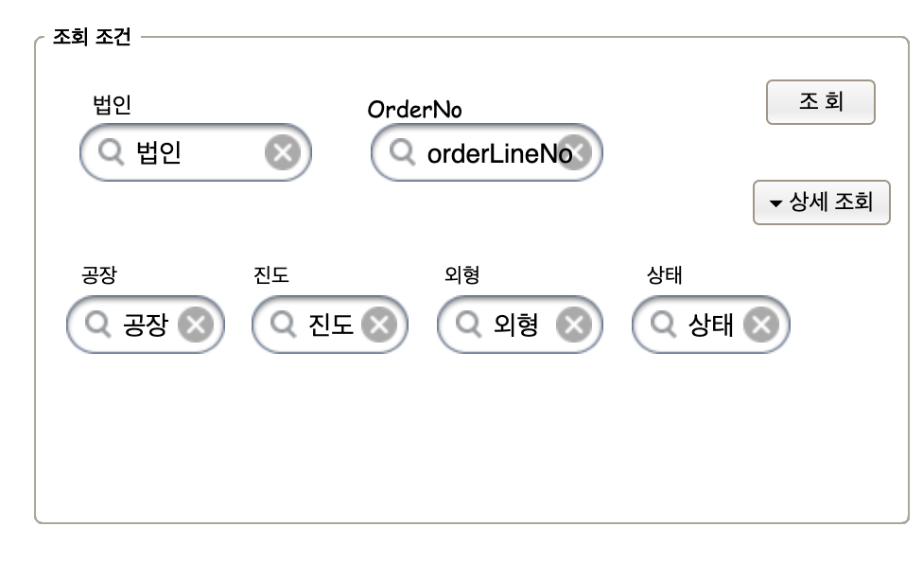
기본 재료이력 화면
재료이력
7
Summery. Comment(alias) : ColumnName
사용 테이블 tb_c40_osmain0 - 주요 테이블 tb_c40_osmtrl0 pn_m223l010
1 | 법인, OrderNo 입력 후, 조회버튼 클릭
2 | 조회 조건에 해당하는 주문상세정보 업데이트
3 | 조회 조건에 해당하는 주문진행상태 업데이트
4 | 주문에 해당하는 재료목록 업데이트
5 | 재료를 체크
6 | 충당 목전 클릭시, 충당목전 화면으로 이동
7 | 상세조회 클릭 시, 필수 조건 외 추가조건이 드롭다운형식으로 노출
1
7
2
3
4
5
6

Slide 8
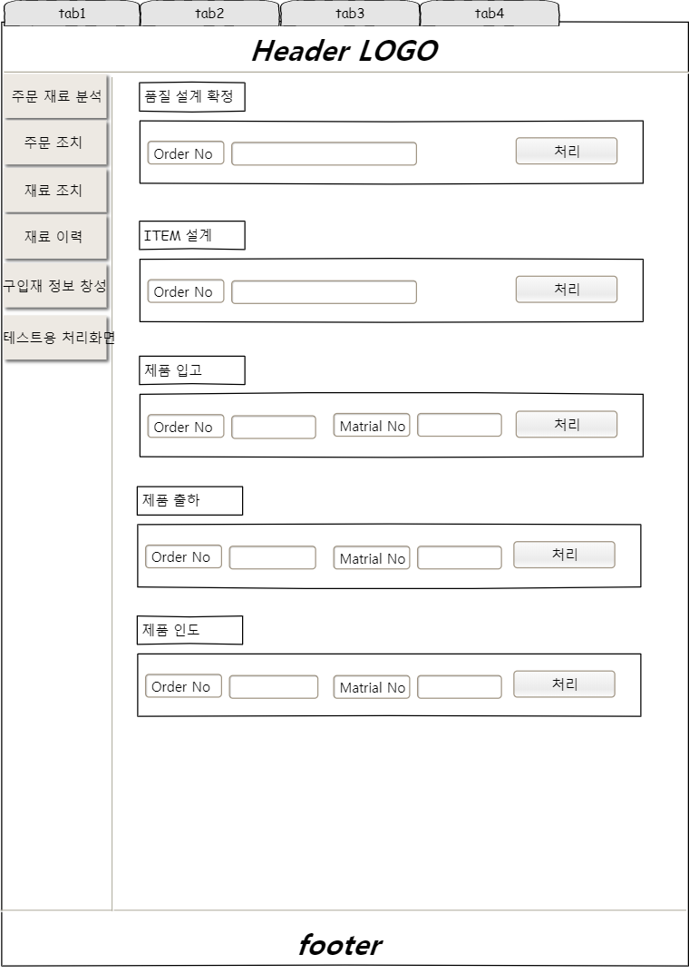
테스트용 처리 화면
테스트용 처리 화면
8
Summery. Comment(alias) : ColumnName
1 | 품질 설계 확정 기능
2 | ITEM 설계 기능
3 | 제품 입고 처리 기능
4 | 제품 출하 처리 기능
5 | 제품 인도 처리 기능
1
2
3
4
5

